Slide 1


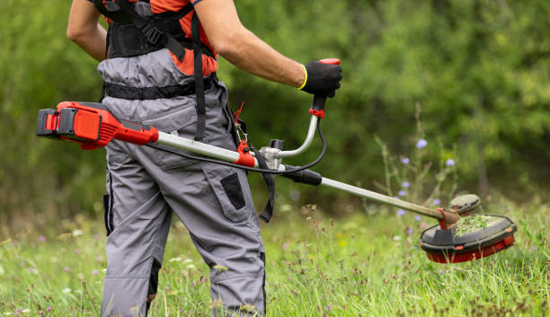
Szakszerű kertgondozás, zöldterület karbantartás!
Cégünk vállal:
Fűnyírást, fűkaszálást és gazirtást
Bozótirtást, telektisztítást
Fakivágást, veszélyes ágak eltávolítását, metszést
Ágdarálást
Gyommentesítést: vegyszeres vagy mechanikus
Egyéb zöldterület kezelési feladatokat: öntözés, permetezés, gyepszellőztetés
Elérhetőség: Telefon : 30/983-3387 30/983-3388 Email: diakmelo@diakmelo.hu Cím: 3527 Miskolc, Bajcsy-Zsilinszky 15.

